Slide 1
小额零星设备采购流程

Slide 2
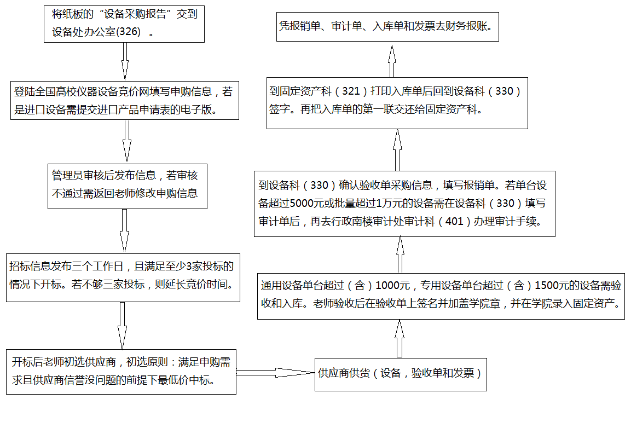
一、小额零星设备采购流程
请在实验设备处主页登录广西大学设备采购管理系统，提交采购申请（不接收纸质申请）。

Slide 3
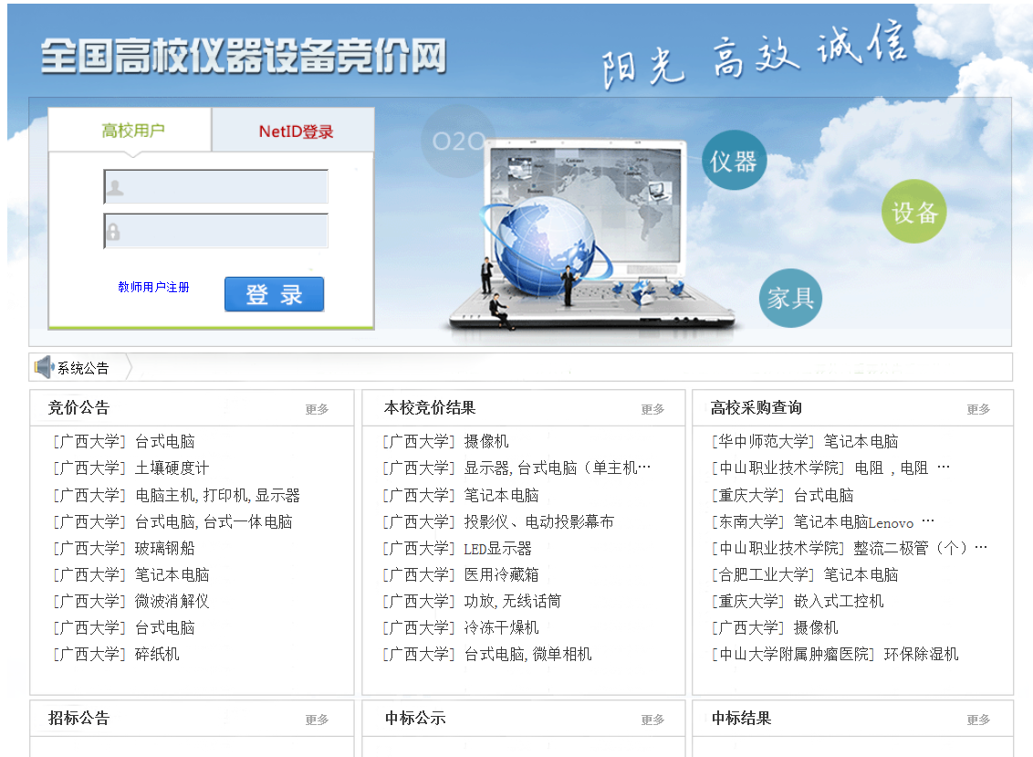
二、全国高校仪器设备竞价网
全国高校仪器设备竞价网登陆链接：http://210.36.17.99/bid/。
也可通过点击广西大学/实验设备处/左边第三个链接登录。
已注册的教职工在此输入账号和密码即可登陆。
尚未注册的教职工点击该处注册，并在注册后电话（74121）通知设备科授权。

Slide 4
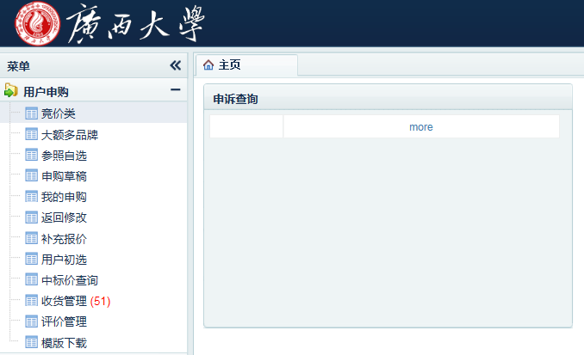
登陆后点击竞价类填写申购单。

Slide 5
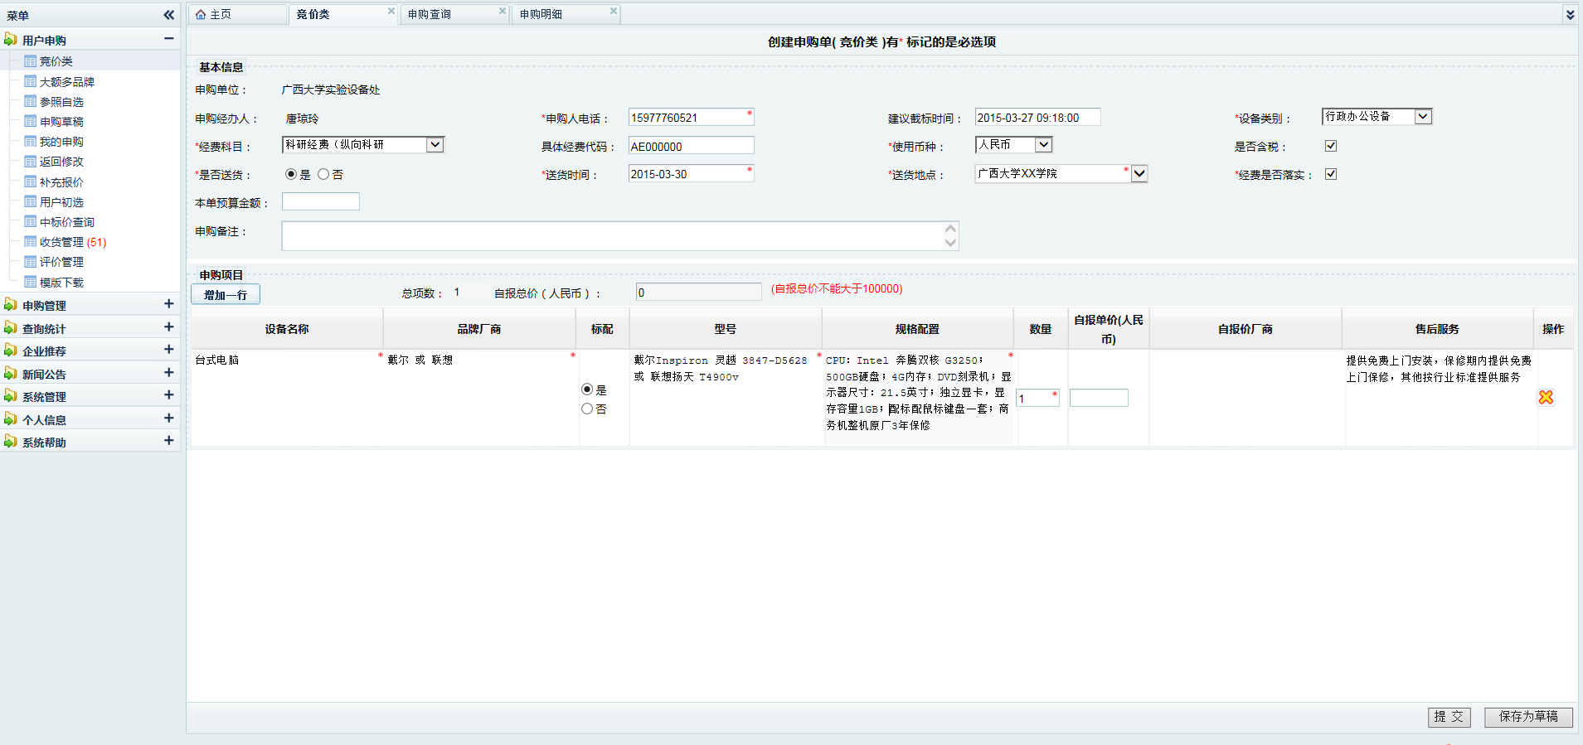
点击该处填写采购设备的具体信息
3个工作日截标
填写2个品牌，对应要填写2个型号。

Slide 6
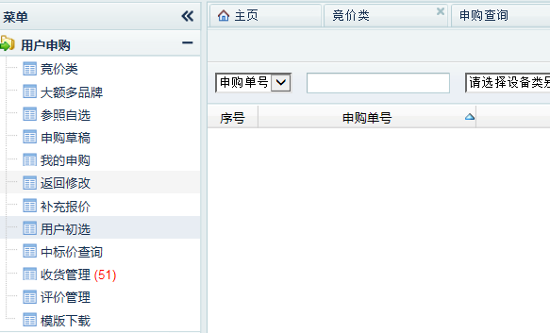
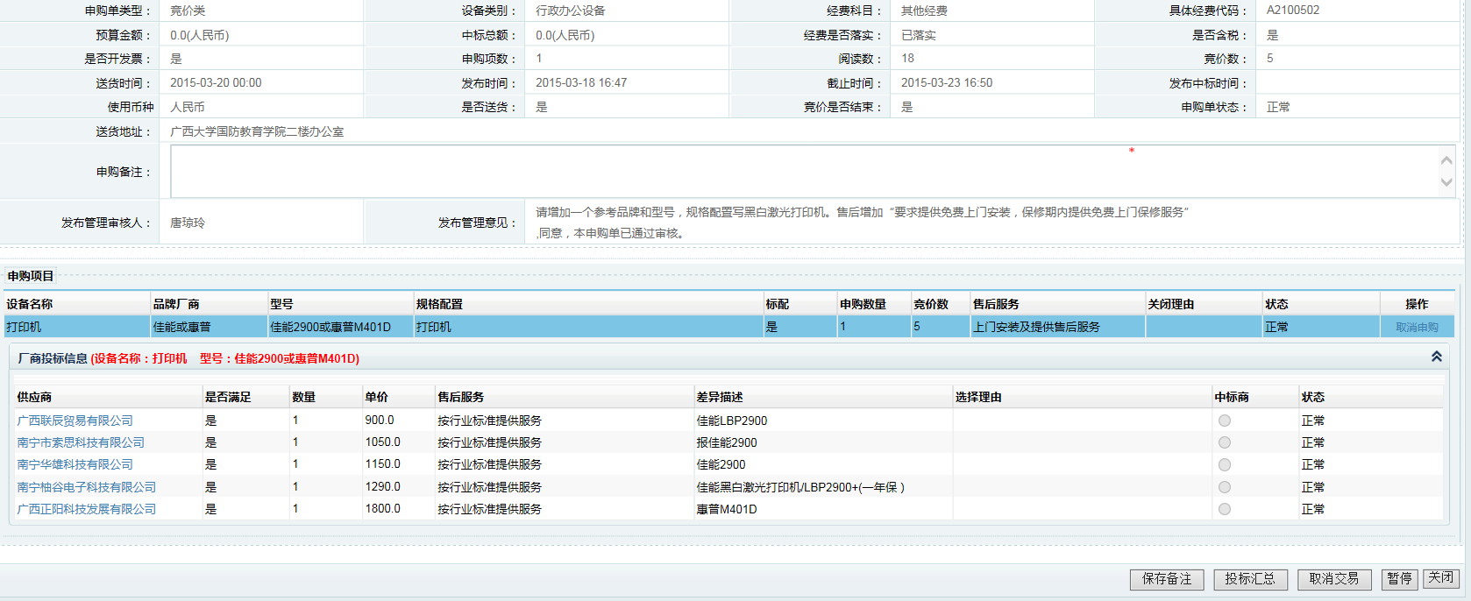
开标后点击用户初选，选择中标供应商
跟拟中标公司联系后确定设备、价格、供货时间等信息无误后，选择该供应商，并点击提交。原则上最低价中标。
点击公司名称后显示公司的联系方式。

Slide 7
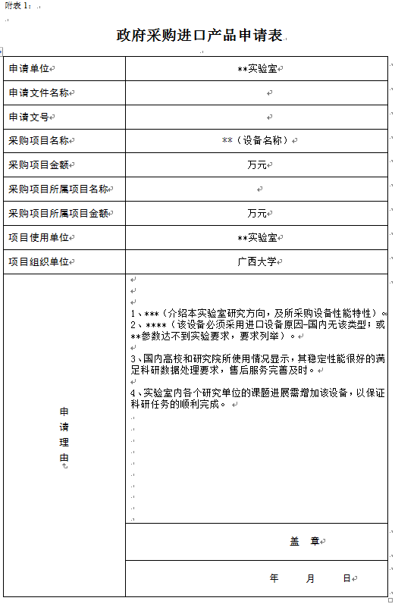
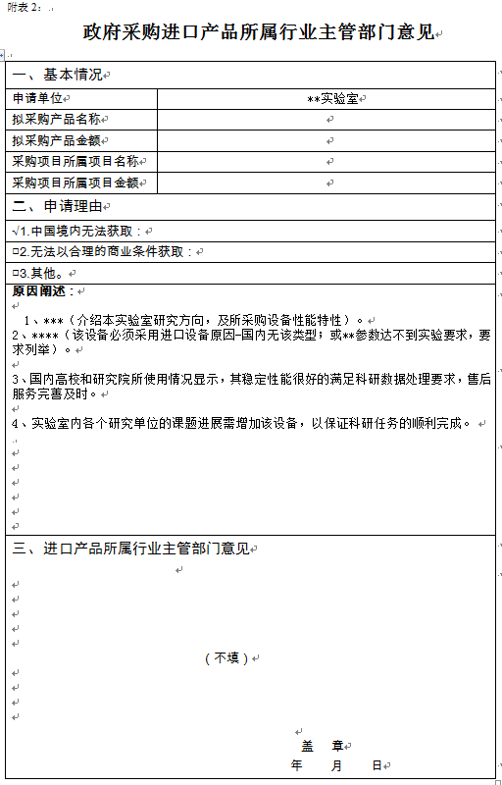
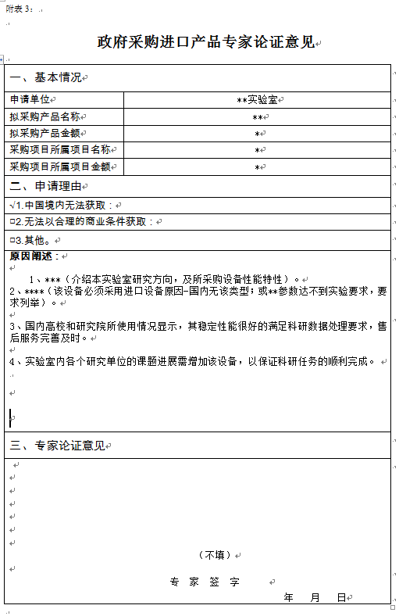
三、政府采购进口产品申请表模板下载链接：
http://sysbc.gxu.edu.cn/xzzx/sbkxgcl.htm

Slide 8
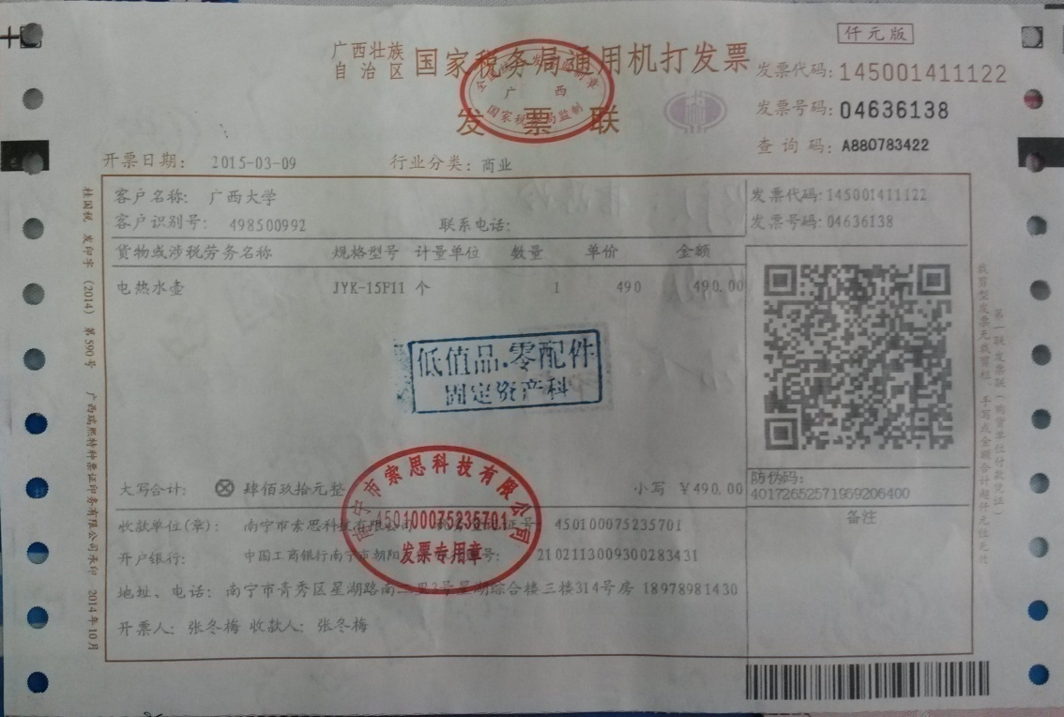
供应商中标后，需同时提供设备、验收单和发票。 注：通用设备单台超过（含）1000元，专用设备单台超过（含）1500元的设备需要验收和入库。如果金额不到入库限额的设备，需持发票到设备处固定资产科加盖低值易耗品的章。
四、入库手续的办理

Slide 9
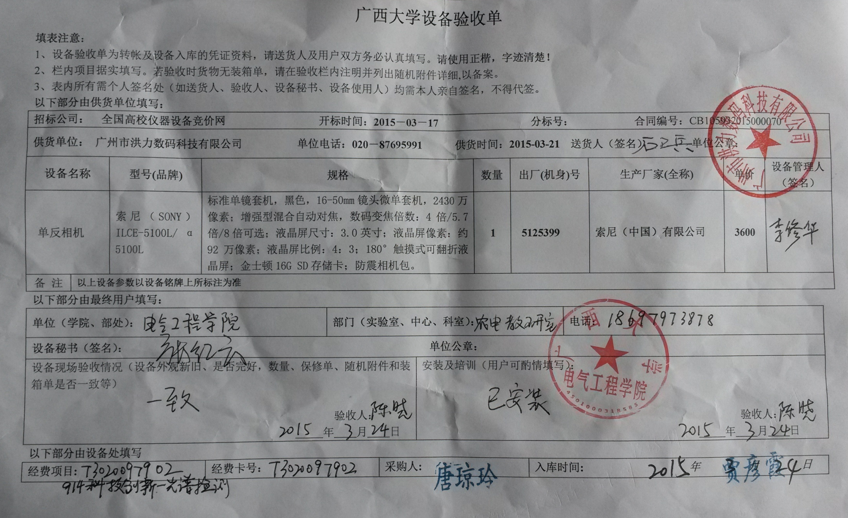
验收单模板链接： http://sysbc.gxu.edu.cn/xzzx/sbkxgcl.htm
供应商填写并盖章
采购老师填写盖学院章，并在学院录入固定资产。然后到设备科（330）确认采购信息，再去固定资产科（321）打印入库单。
设备科（330）填写
固定资产科（321）填写

Slide 10
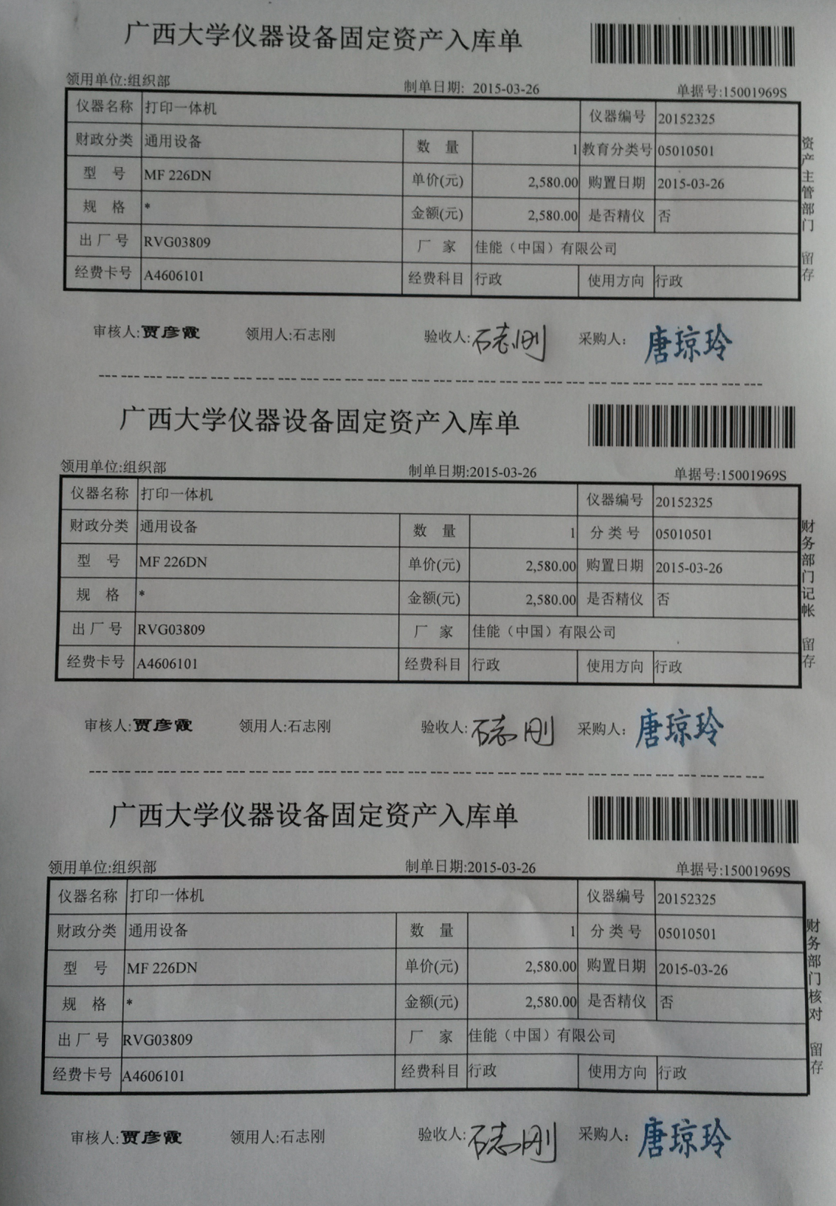
入库单有三联，请在设备科（330）办公室采购人盖章，同时验收老师签字后将入库单的第一联交还给固定资产科（321）办公室。

Slide 11
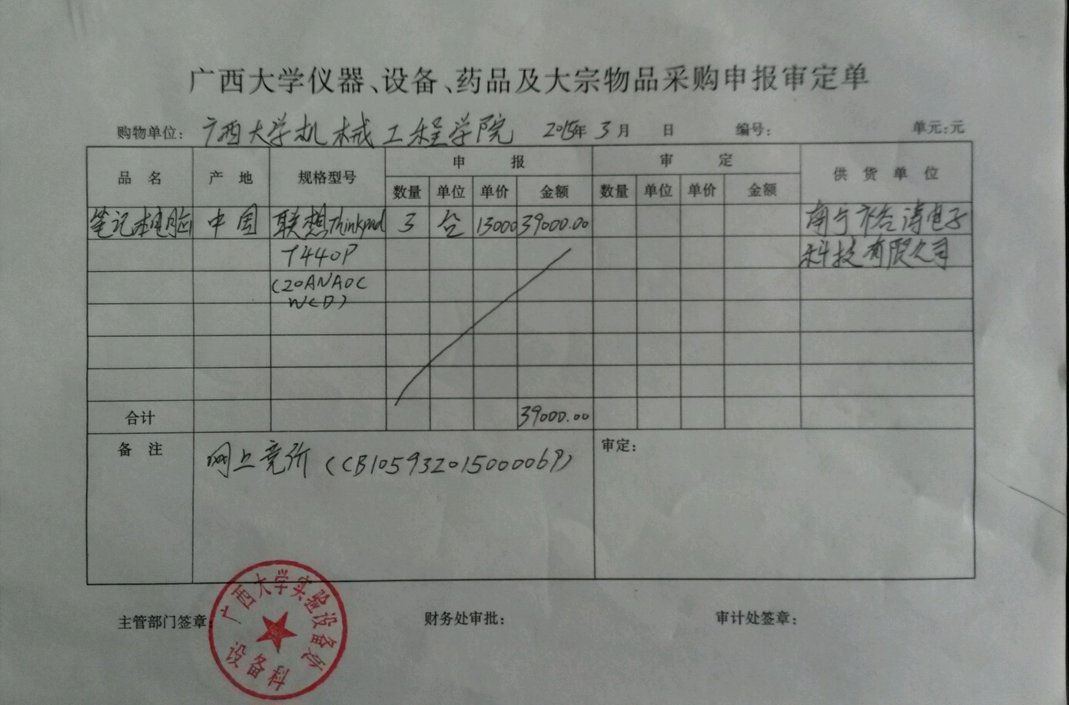
五、审计手续的办理 对于单台超过（含）5000元，批量超过（含）1万元的设备需审计。审计单一式两份，在设备科盖章后再去行政南楼审计处审计科（401）进行审计。填写样本如下：

Slide 12
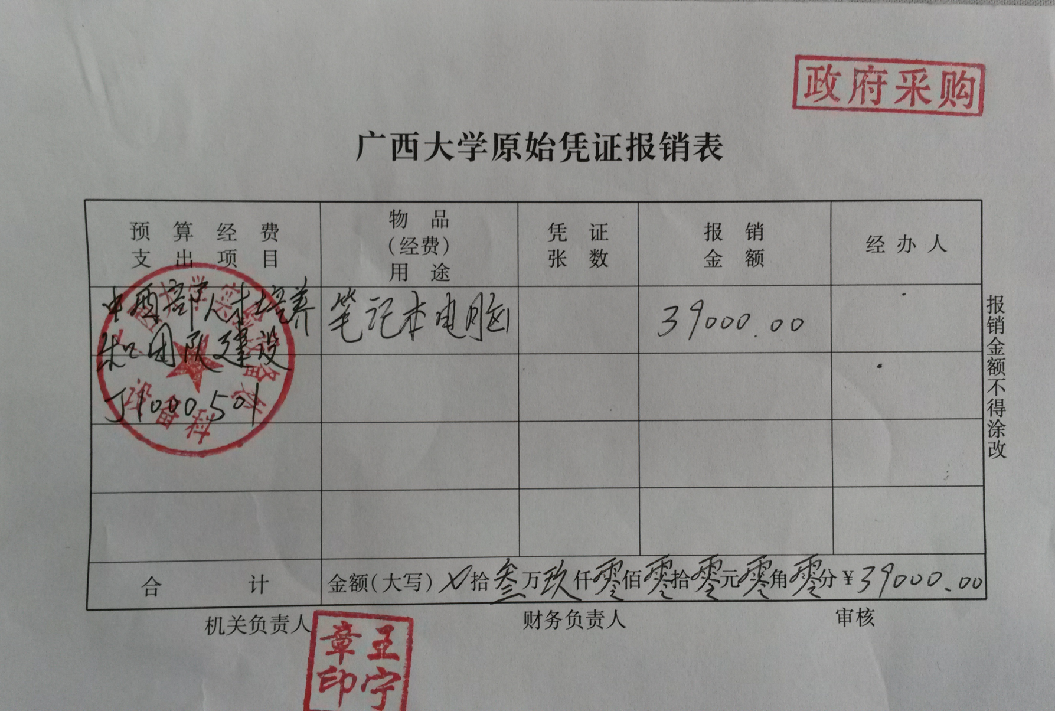
六、报销单的填写 报销单的填写模板：
不要填
教职工签名

Slide 13
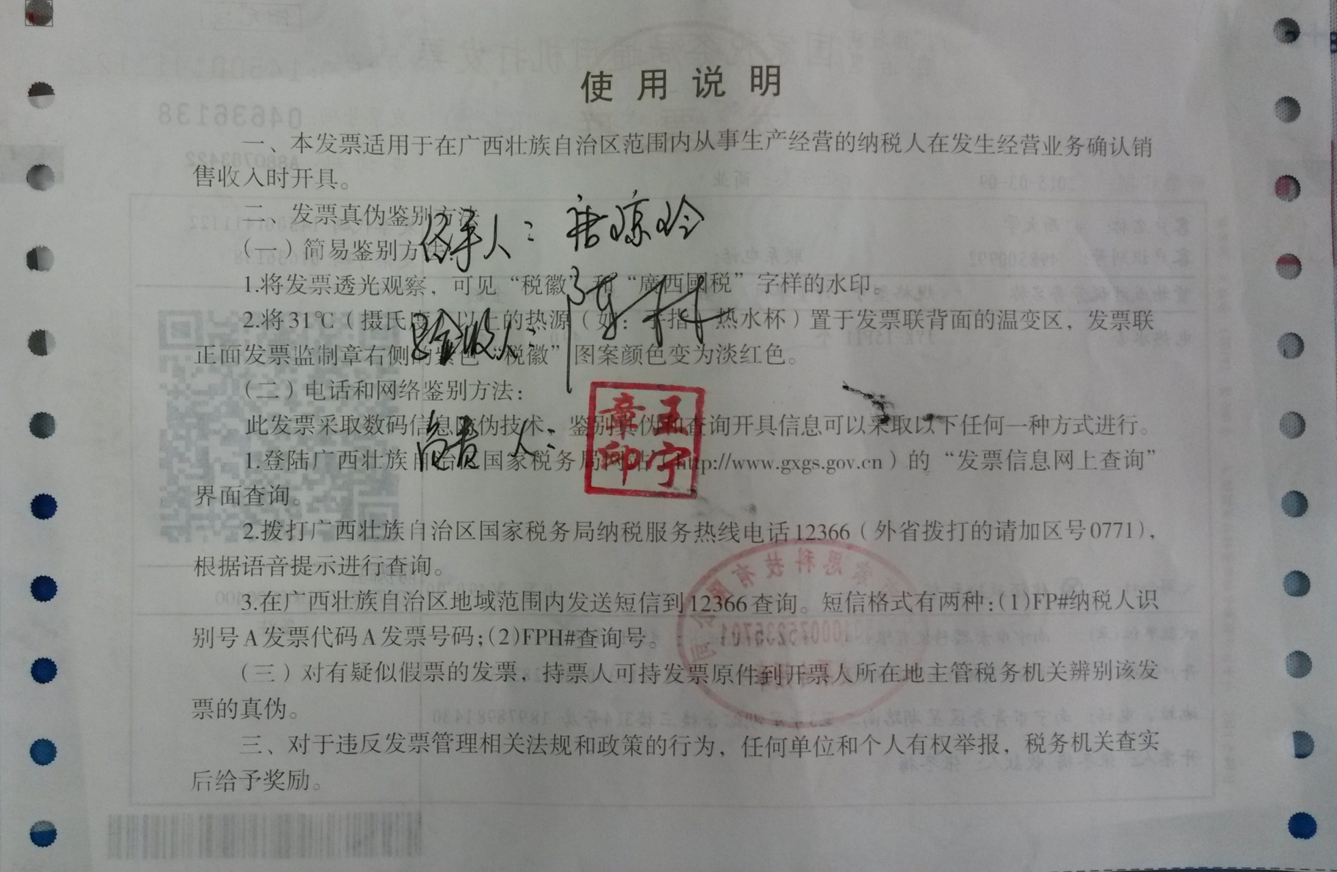
发票背后需经手人、验收人和经费负责人签字（需均为学校教职工），如下图：

Slide 14
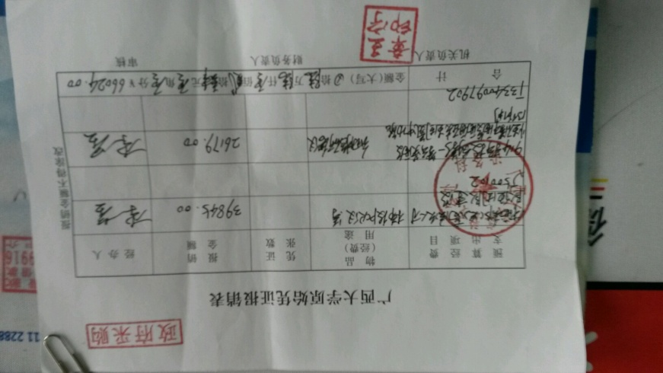
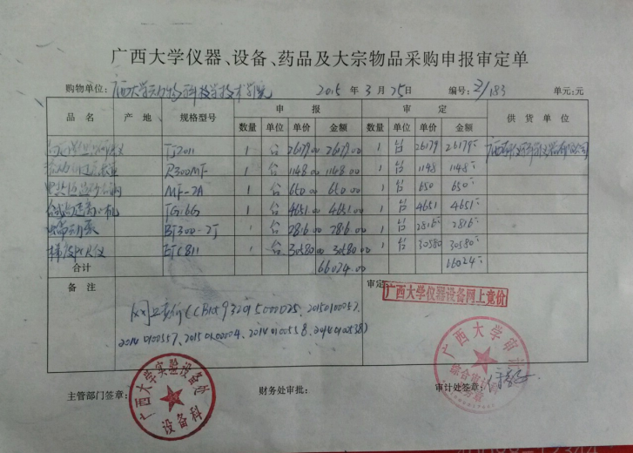
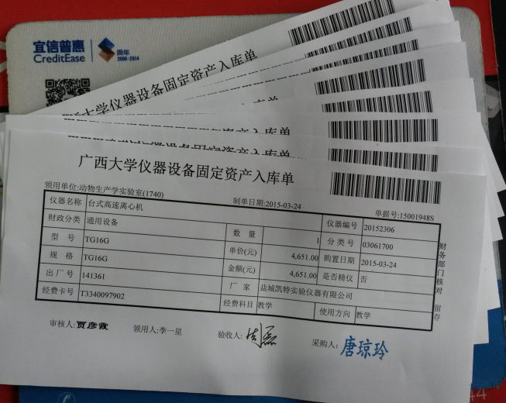
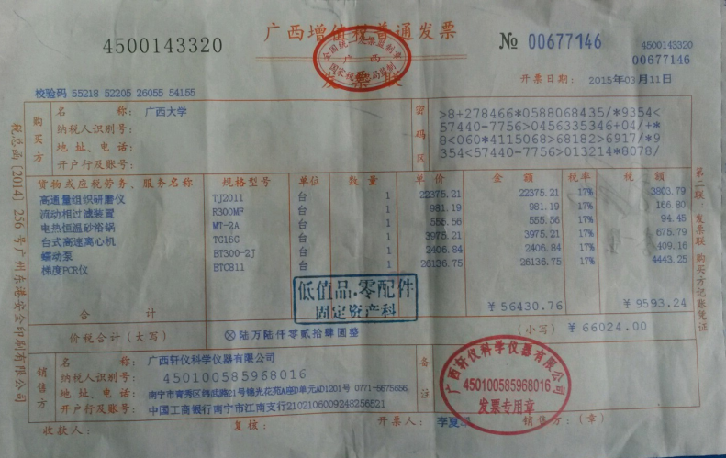
七、报账所需的所有材料 在完成报销表、审定单、入库单相关程序后连同发票一起去财务处报账。
注：1）单台超过（含）5000元，批量超过（含）1万元的设备需要审计；2）通用设备单台（含）1000元，专用设备单台超过（含）1500元的设备需要验收和入库。

